Slide 1




Как дружить с разработчиками,
не залезая в их тесты
Наливаем QC через CI
www.aliexpress.ru

Slide 2



Кто я?
Сергей
Бланк
AliExpress Россия
User Growth

Slide 3

Вы услышите и увидите
Что и как?
#1
#2
#3
УРОВНИ ТЕСТОВ
НАМ НУЖНЫ АВТОТЕСТЫ!
QC
в CI
Unit Level
Component + Integration
e2e
С чего начать?
Встраиваемся в пайплайны
на примере Gitlab CI
Как дружить с разработчиками, не залезая в их тесты

Slide 4
Вы НЕ услышите и НЕ увидите
#
#
Кода тестов
О «ручном»
тестировании
#
#
О выборе и анализе
инструментов
О нагрузочном
тестировании
Почему инструмент А лучше Б
Как дружить с разработчиками, не залезая в их тесты

Slide 5


СТЕНДЫ

Slide 6
Стенды
DEV
PREPROD
PRODUCTION
Выкатываются
все ветки
Для отладки
и интеграционного
тестирования
Выкатывается tag *
Подготовка к релизу
Для e2e тестов
Выкатывается tag *
Релиз
Боевая версия
* tag (тэг) - это ссылка, указывающая на определенную точку
в истории Git
Как дружить с разработчиками, не залезая в их тесты

Slide 7
УРОВНИ
ТЕСТИРОВАНИЯ

Slide 8


Уровни
Unit
Component + Integration
e2e
Юниты
Покрытие кода
Мутационное тестирование
Качество кода —
статический анализ
Сценарии конечного пользователя: UI и API
На preprod стенде
Изолированное тестирование
UI компонентов
API тесты (REST, RPC) сервисов
на моках
Тесты на сценарии с брокерами сообщений
На dev стенде
Как дружить с разработчиками, не залезая в их тесты

Slide 9
«НАМ НУЖНЫ АВТОТЕСТЫ!»

Slide 10



С чего начать?
Пойдём писать
UI e2e тесты!
Как дружить с разработчиками, не залезая в их тесты

Slide 11


С чего не надо начинать автоматизацию
Не начинайте
ТОЛЬКО с UI e2e тестов
Как дружить с разработчиками, не залезая в их тесты

Slide 12


С чего лучше начать
Давайте проанализируем,
что имеется на данный
момент!
Как дружить с разработчиками, не залезая в их тесты

Slide 13

Могут быть несогласные
Долго. Неудобно. Сложно.
Да и вообще кому нужно
это тестирование.
И так до прода доедем!
Как дружить с разработчиками, не залезая в их тесты

Slide 14
QC В CI *
* Quality control в Continuous integration
(англ. контроль качества в непрерывной интеграции)

Slide 15
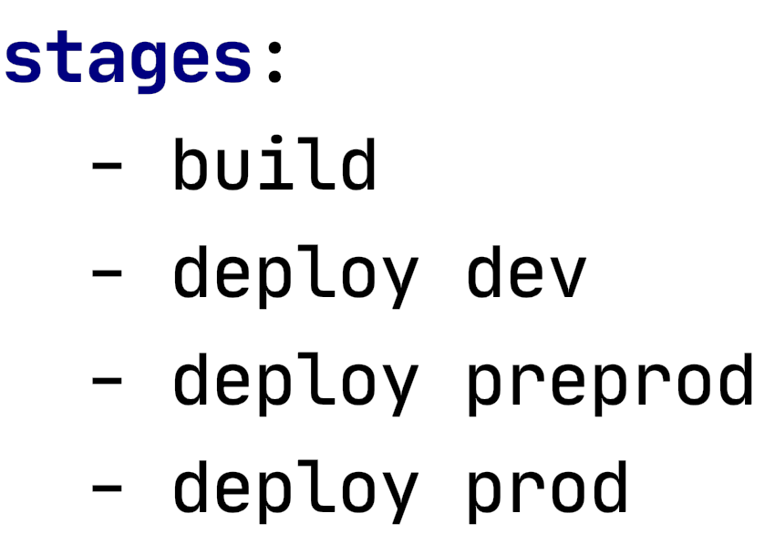
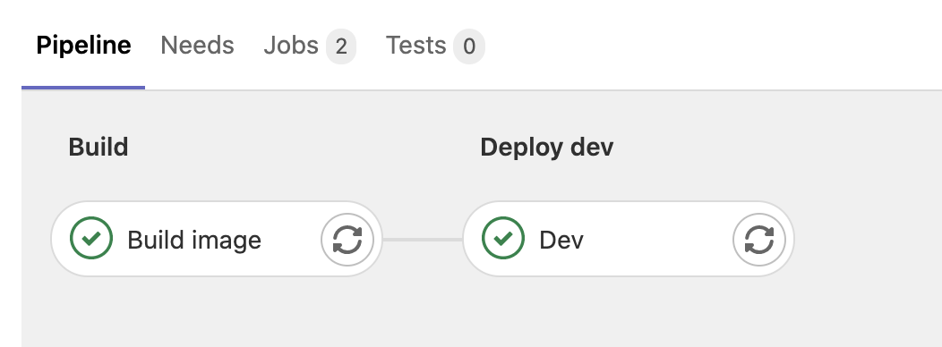
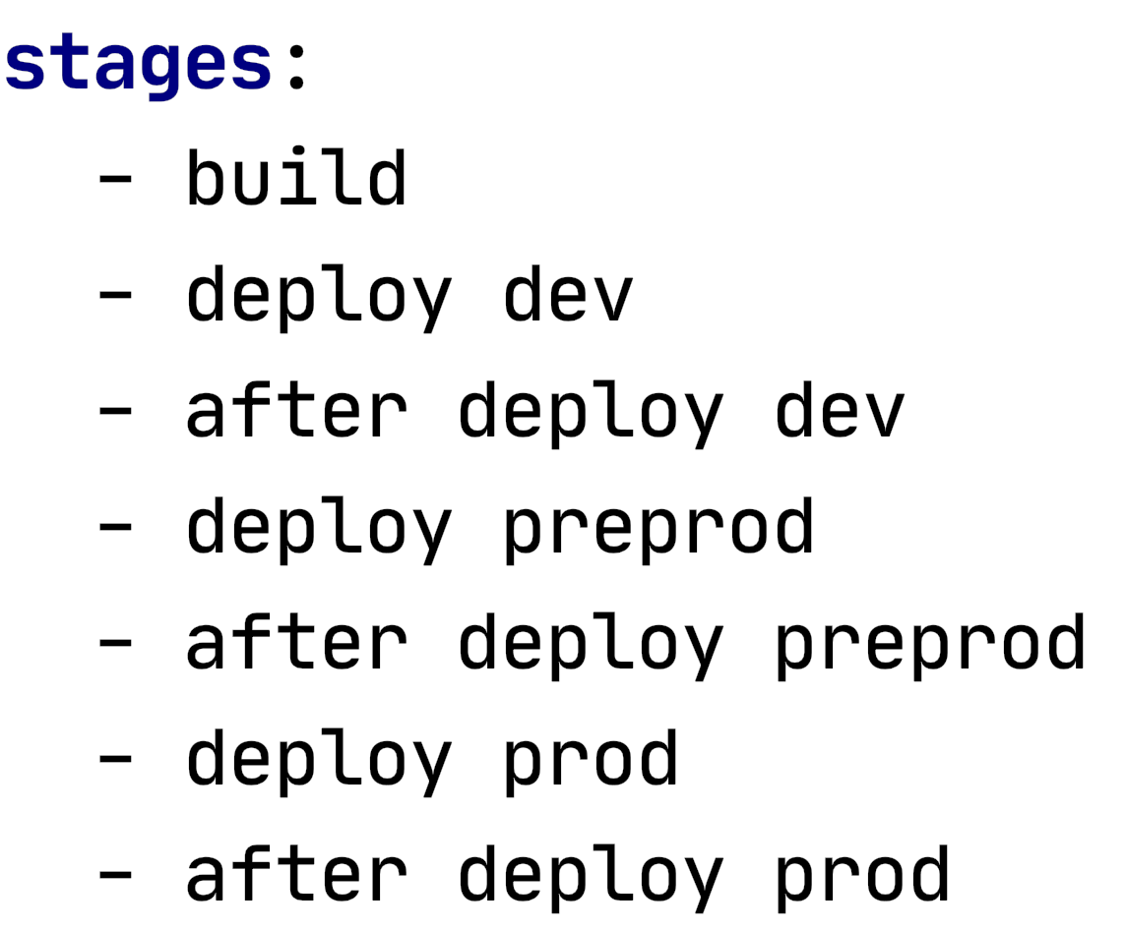
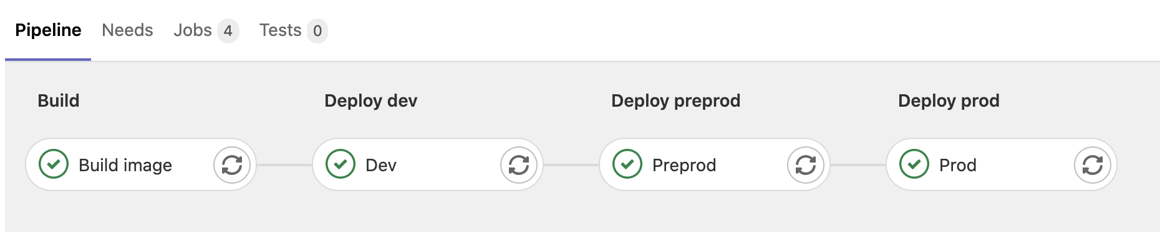
Базовый пайплайн
Ветка
Тэг
Как дружить с разработчиками, не залезая в их тесты

Slide 16
Базовый пайплайн
Ветка
Тэг
Как дружить с разработчиками, не залезая в их тесты

Slide 17
Базовый пайплайн
Ветка
Тэг
Как дружить с разработчиками, не залезая в их тесты

Slide 18
Базовый пайплайн
Ветка
Тэг
Как дружить с разработчиками, не залезая в их тесты

Slide 19
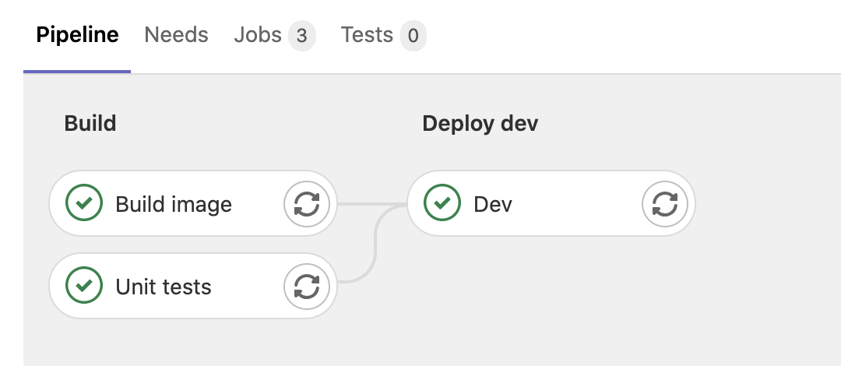
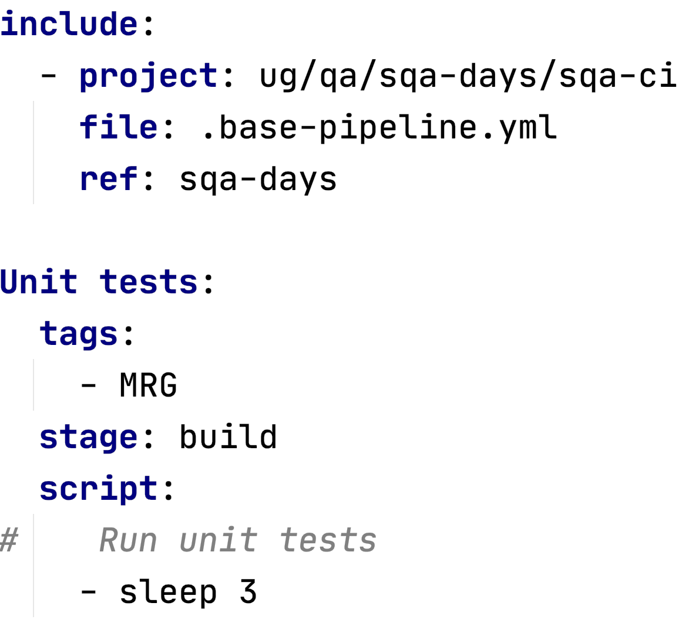
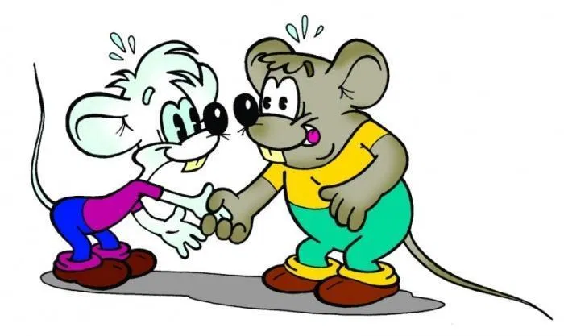
Unit уровень
#
#
Пишутся
юниты
Помним
про отчёты
Как дружить с разработчиками, не залезая в их тесты

Slide 20
Unit уровень
#
#
Пишутся
юниты
Помним
про отчёты
Как дружить с разработчиками, не залезая в их тесты

Slide 21
Unit уровень
#
#
Пишутся
юниты
Помним
про отчёты
Как дружить с разработчиками, не залезая в их тесты

Slide 22
Unit уровень
#
#
Пишутся
юниты
Помним
про отчёты
Как дружить с разработчиками, не залезая в их тесты

Slide 23
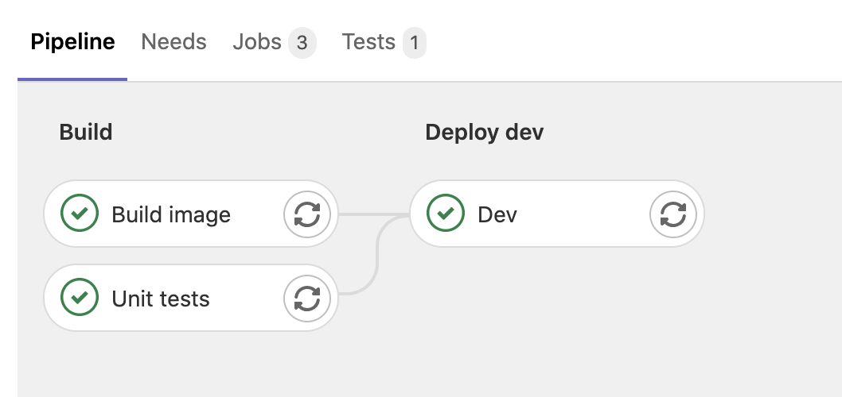
Unit уровень
#
#
Пишутся
юниты
Помним
про отчёты
Как дружить с разработчиками, не залезая в их тесты

Slide 24
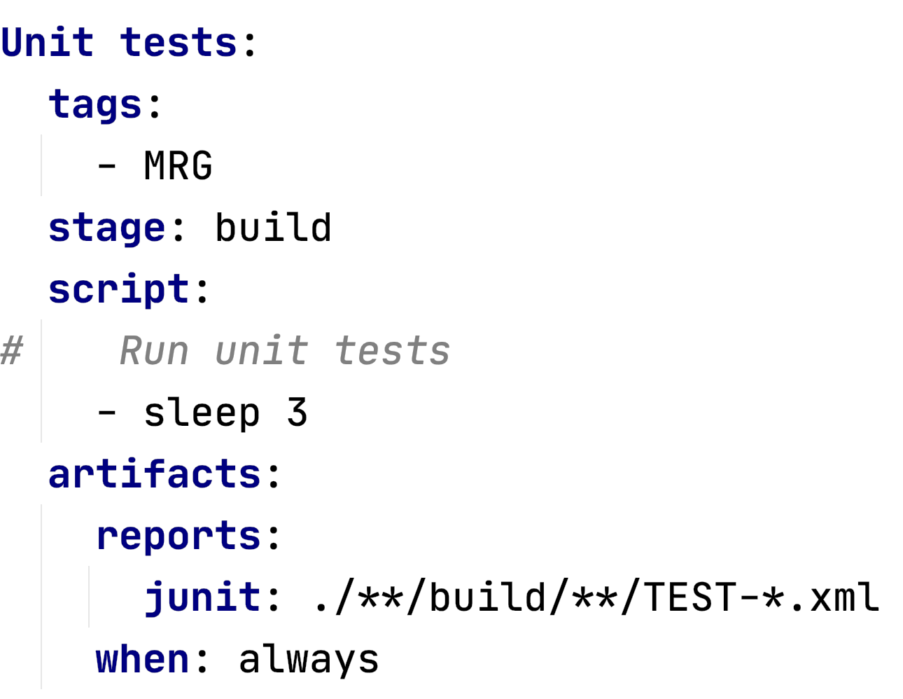
Unit уровень
#
#
Пишутся
юниты
Помним
про отчёты
Как дружить с разработчиками, не залезая в их тесты

Slide 25

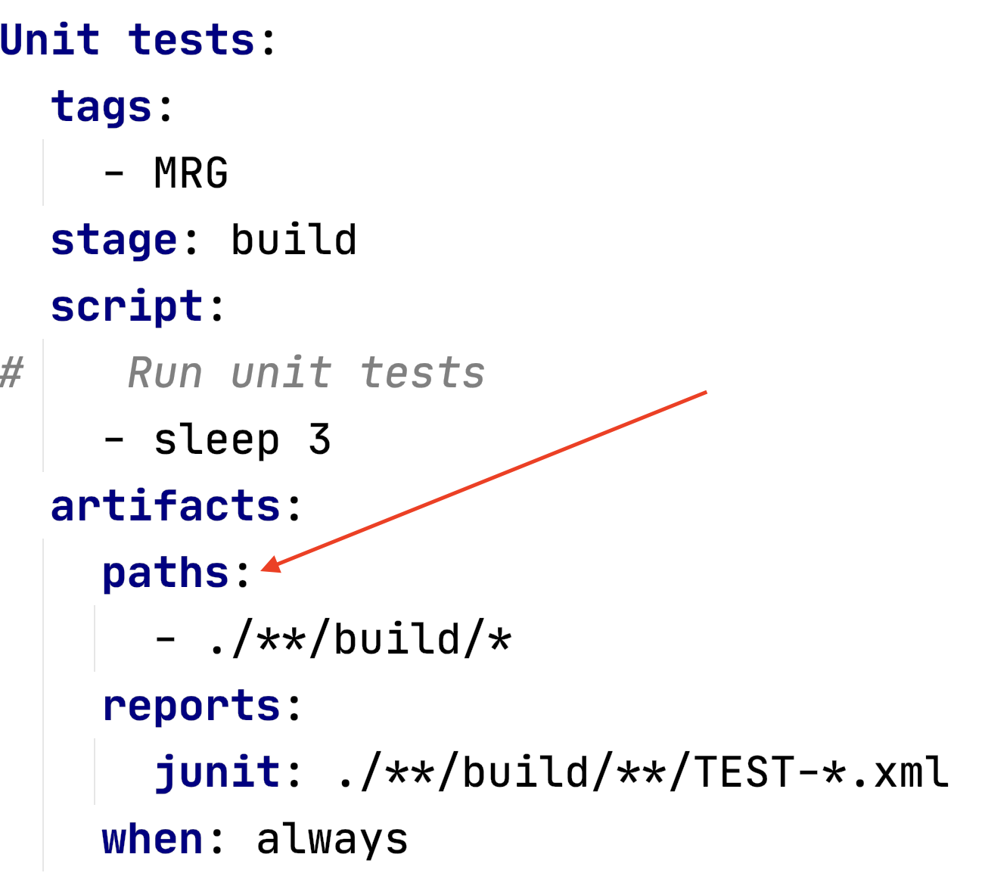
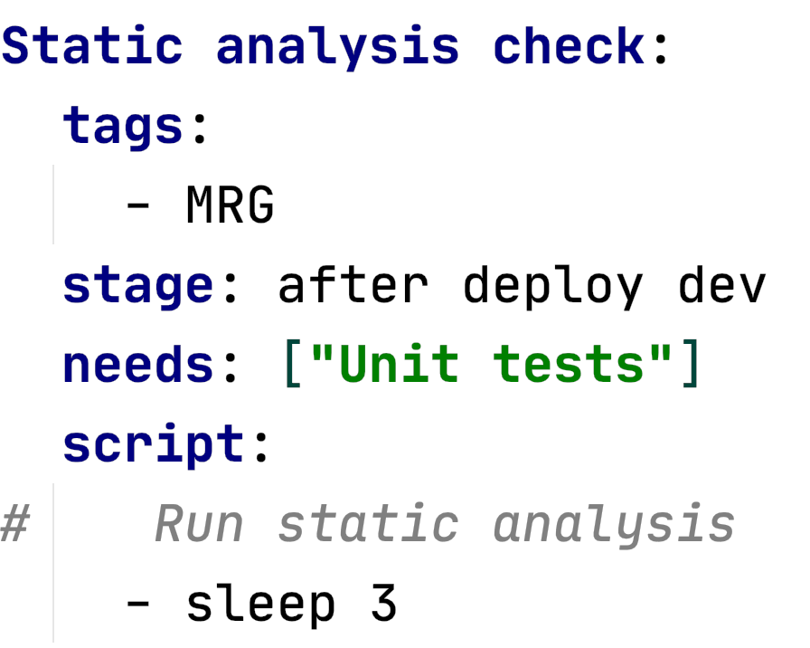
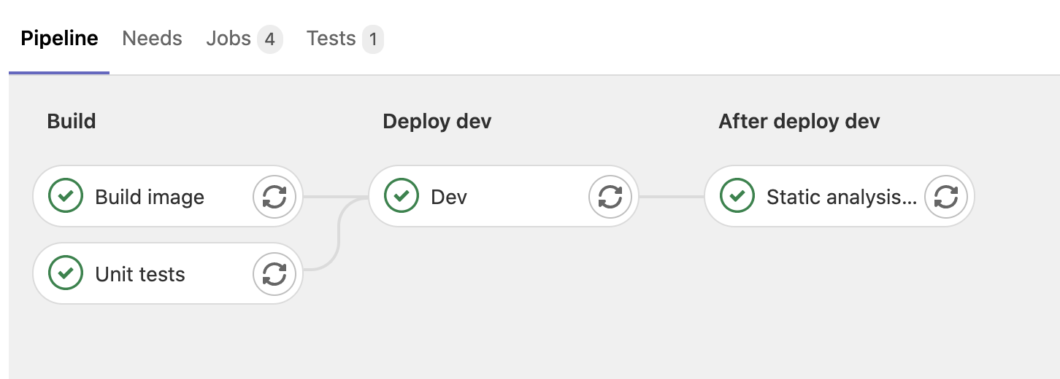
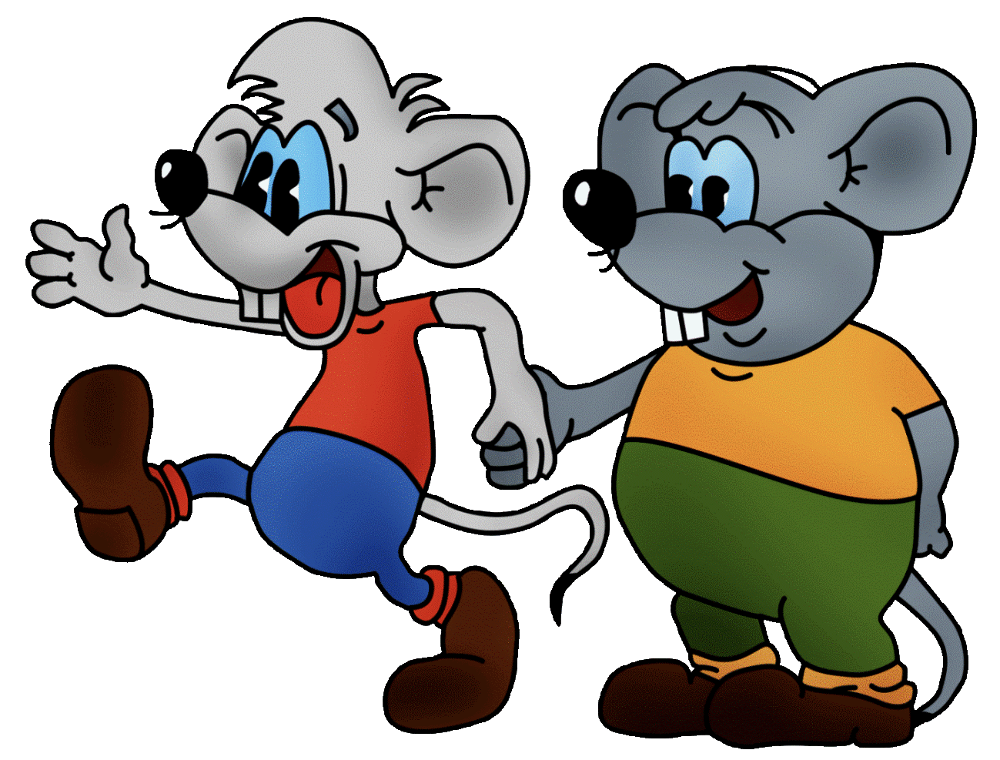
Unit уровень
Добавим проверки
#
Покрытия кода тестами
#
Качества кода
Статический анализ
Как дружить с разработчиками, не залезая в их тесты

Slide 26
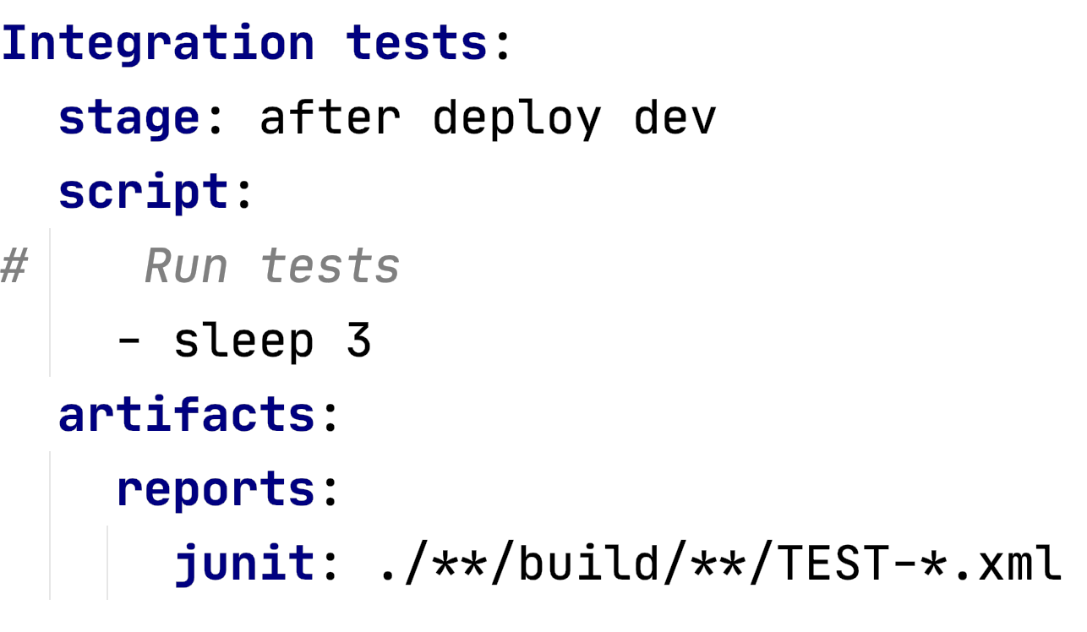
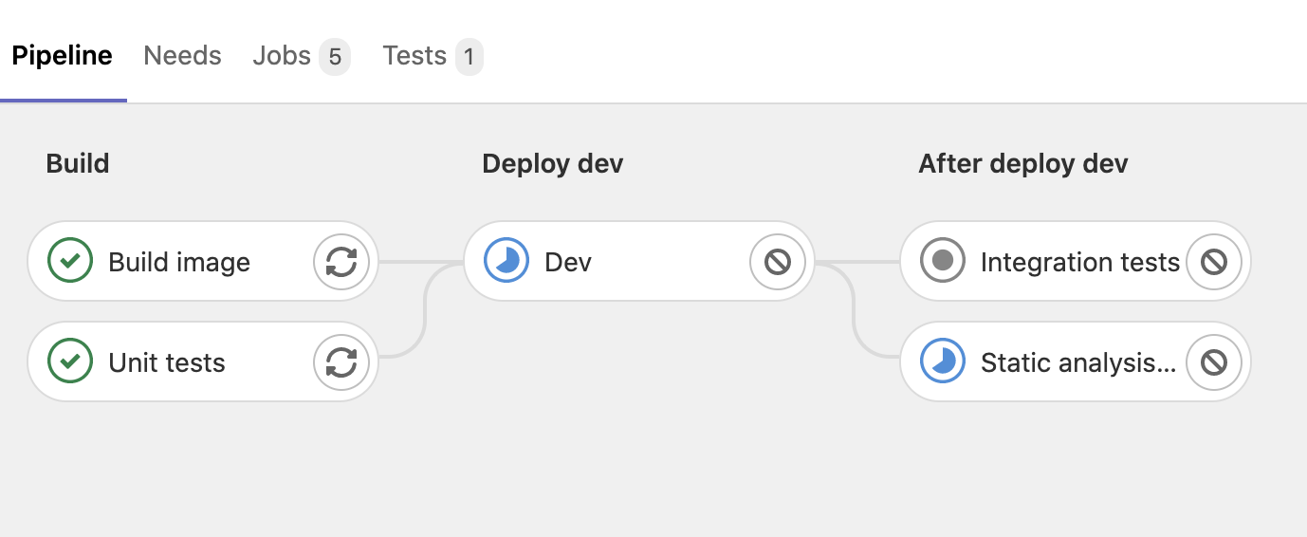
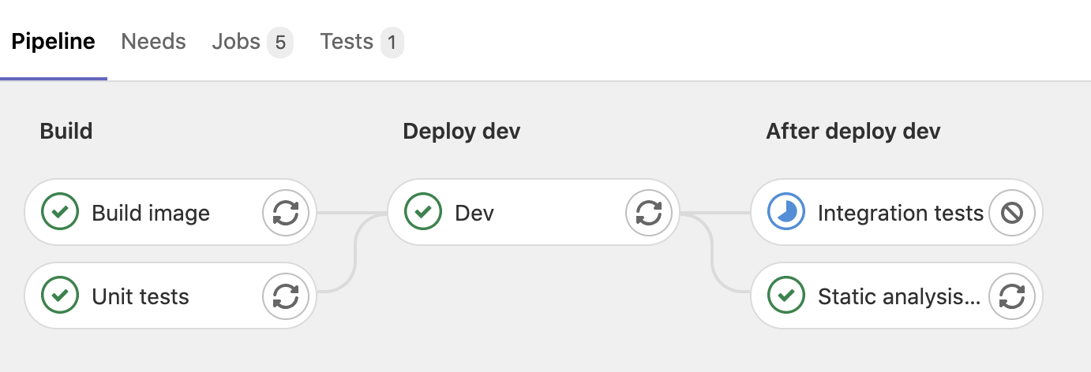
Компонентные
и интеграционные тесты
#
Пишем компонентные
и интеграционные тесты (API, UI)
#
Помним про отчеты
Как дружить с разработчиками, не залезая в их тесты

Slide 27

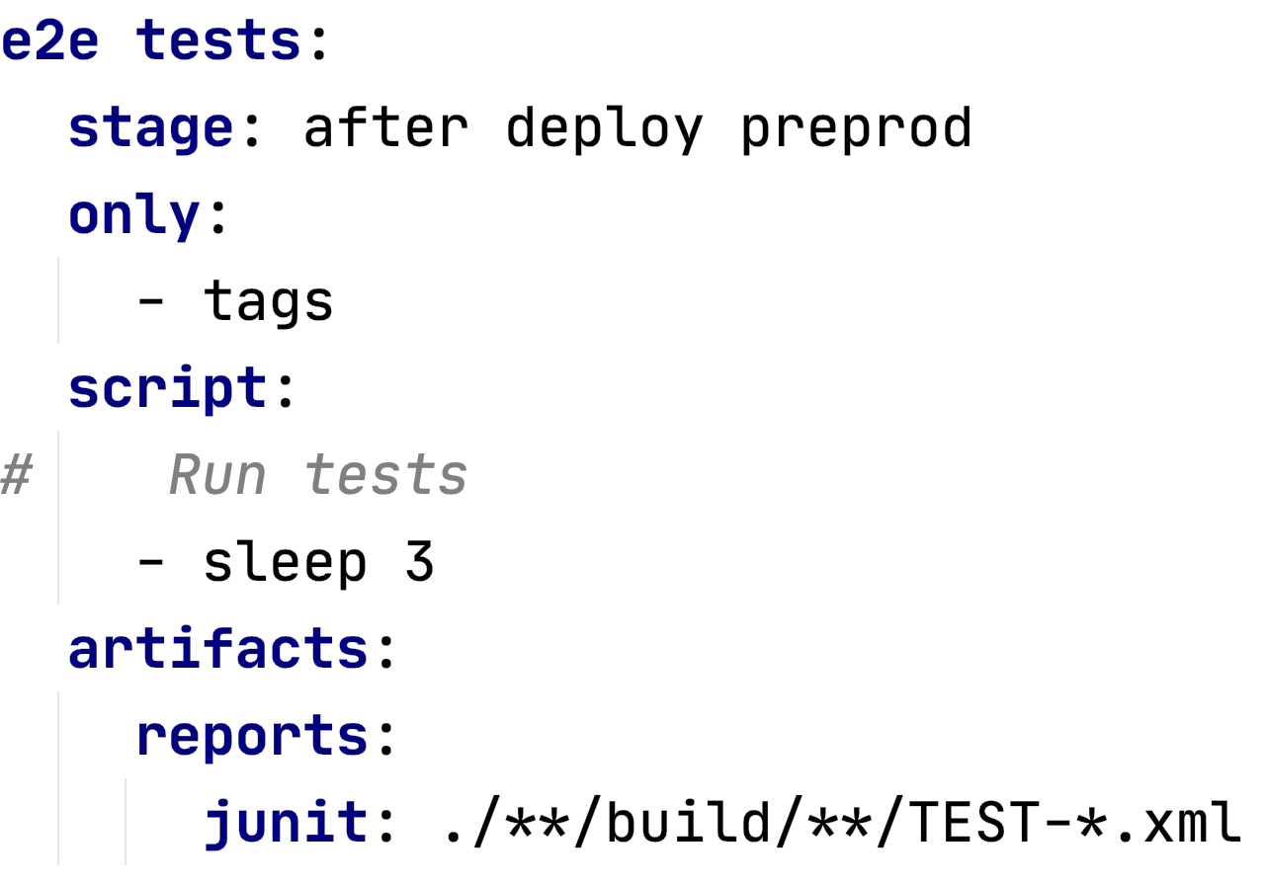

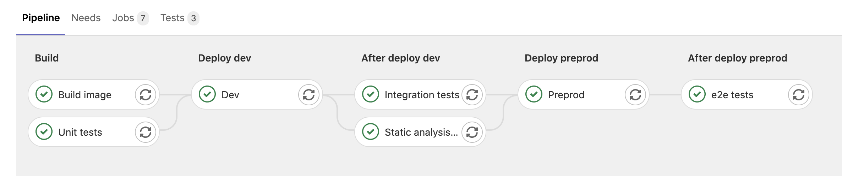
е2e тесты
#
#
Пишем
е2е тесты
API, UI
Помним
про отчёты
Как дружить с разработчиками, не залезая в их тесты

Slide 28

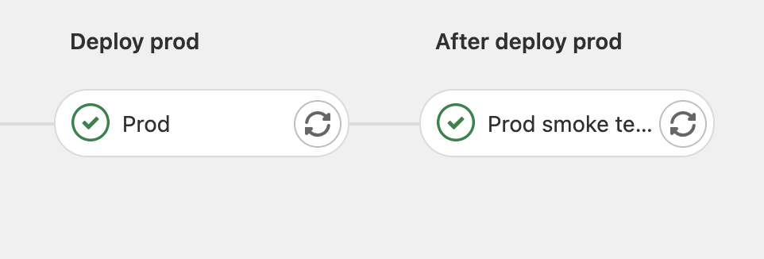
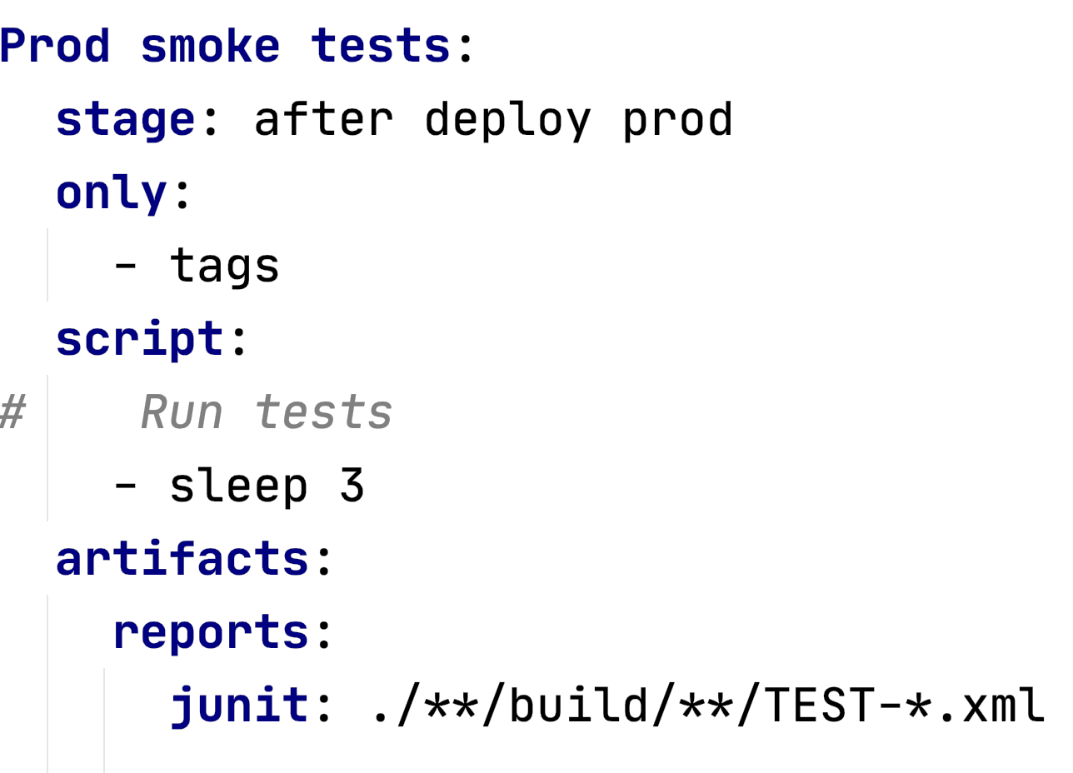
Smoke тесты после релиза
#
Пишем тесты, которые проверяют минимальную работоспособность боевой среды
#
Помним
про отчёты
Как дружить с разработчиками, не залезая в их тесты

Slide 29
ИТОГОВЫЙ ПАЙПЛАЙН

Slide 30
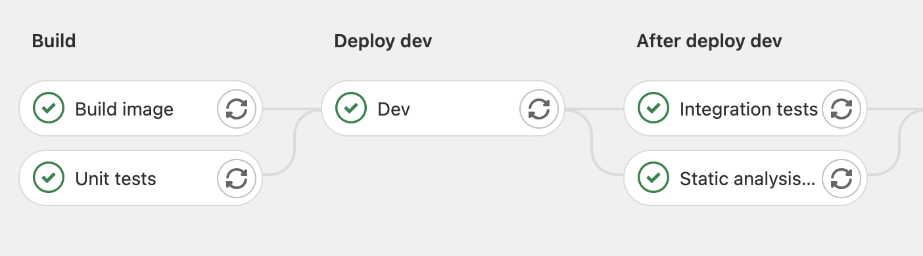

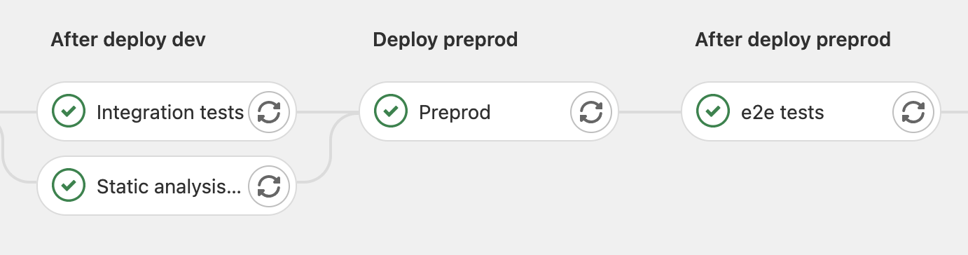
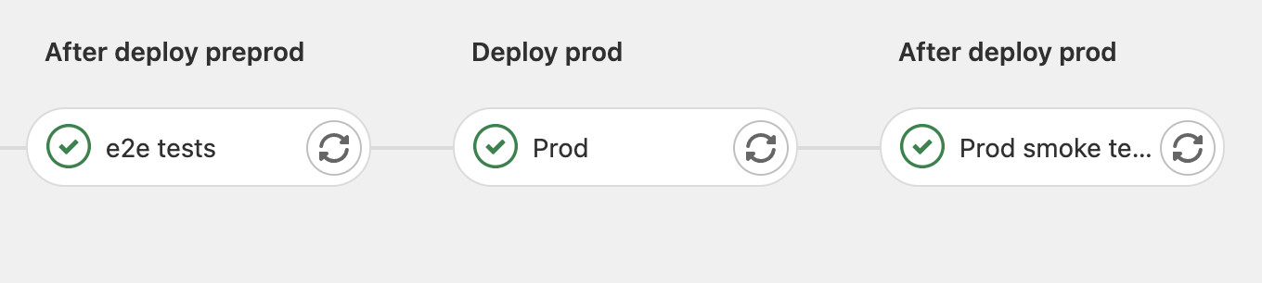
Итоговый пайплайн
Как дружить с разработчиками, не залезая в их тесты

Slide 31
Итоговый пайплайн
Как дружить с разработчиками, не залезая в их тесты

Slide 32
Итоговый пайплайн
Как дружить с разработчиками, не залезая в их тесты

Slide 33
Итоговый пайплайн
Как дружить с разработчиками, не залезая в их тесты

Slide 34
Итоговый пайплайн
Как дружить с разработчиками, не залезая в их тесты

Slide 35
Итоговый пайплайн
Как дружить с разработчиками, не залезая в их тесты

Slide 36
Итоговый пайплайн
Как дружить с разработчиками, не залезая в их тесты

Slide 37
Итоговый пайплайн
Как дружить с разработчиками, не залезая в их тесты

Slide 38

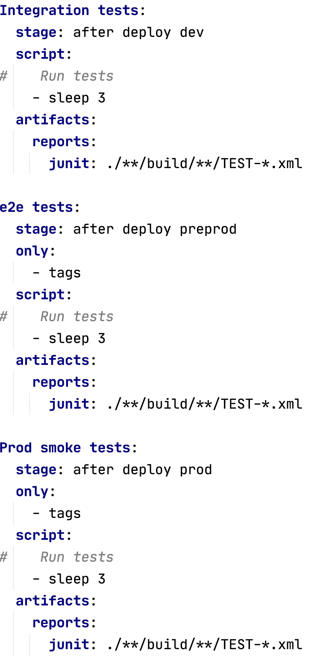
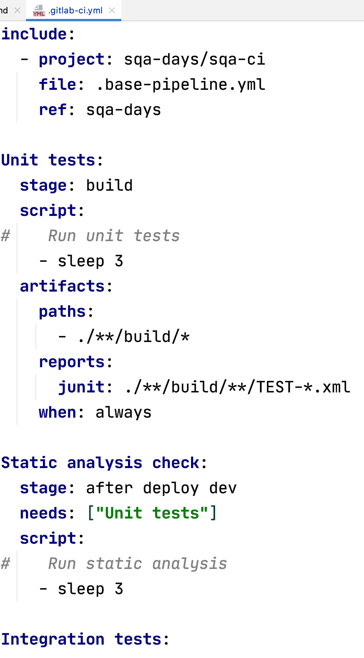
Итоговый пайплайн
Как дружить с разработчиками, не залезая в их тесты

Slide 39
Итоговый пайплайн
Как дружить с разработчиками, не залезая в их тесты

Slide 40
Итоговый пайплайн
Как дружить с разработчиками, не залезая в их тесты

Slide 41
Итоговый пайплайн
Как дружить с разработчиками, не залезая в их тесты

Slide 42
Итоговый пайплайн
Как дружить с разработчиками, не залезая в их тесты

Slide 43
Итоговый пайплайн
Как дружить с разработчиками, не залезая в их тесты

Slide 44
Итоговый пайплайн
Как дружить с разработчиками, не залезая в их тесты

Slide 45
Итоговый пайплайн
Как дружить с разработчиками, не залезая в их тесты

Slide 46
Помним про дополнительные инструменты
#
Оповещения
#
Метрики
Как дружить с разработчиками, не залезая в их тесты

Slide 47
Выводы
#
#
Тестируйте на всех уровнях
Помните про отчёты
#
#
Встраивайте автотесты
в пайплайны
Помните про оповещения
и метрики
Как дружить с разработчиками, не залезая в их тесты

Slide 48
Приходите к нам на стенд!

Slide 49
Вопросы?
sergey.blank@aliexpress.ru

